Slide 1
RAC分享

Slide 2
一、RAC是什么
1、RAC全称：ReactiveCocoa， Github的一个支持iOS和MacOS开源框架;
https://github.com/ReactiveCocoa/ReactiveCocoa
2、ReactiveCocoa：函数式响应编程框架（Reactive：响应。Cocoa：苹果开发中所有框架的总称。）
Masonry 函数式 + 链式
3、主要作用：帮助我们更简单霸气的处理事件;

Slide 3
最新版本RAC的拆分的四个库
1、ReactiveCocoa：包含了OC和swift代码；
2、ReactiveObjC：纯OC代码的项目建议使用；
3、ReactiveSwift：纯Swift的代码；
4、ReactiveBridge：OC和Swift混编

Slide 4
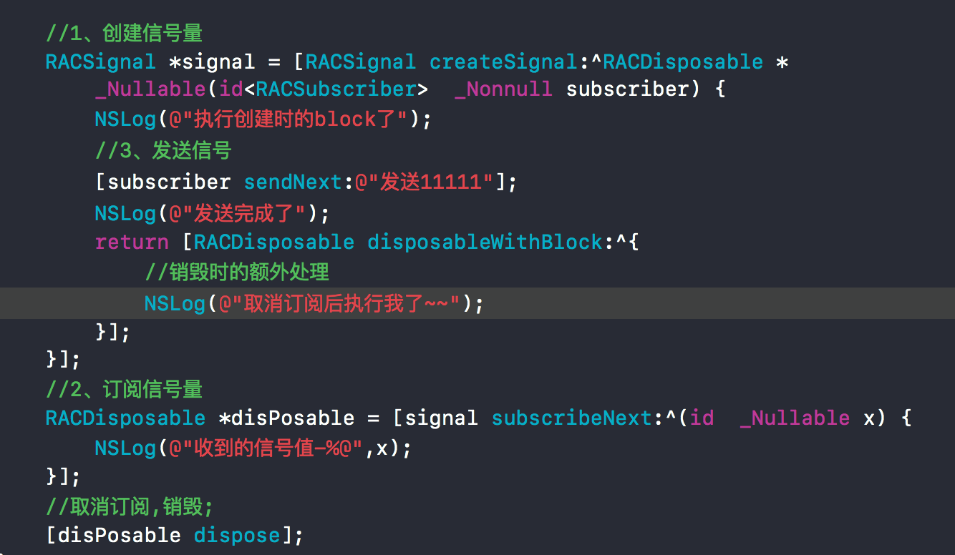
使用RAC的三个步骤, 关键类信号RACSignal
1 创建信号
2 订阅信号
3 发送信息

Slide 5
项目中的主要使用方式
1. 监听输入框文字改变：rac_textSignal:
2. 监听控件的事件：rac_signalForControlEvents:
3. 代替代理：rac_signalForSelector
4. 代替通知/KVO：rac_addObserverForName:
5.其他(宏，遍历数组等):

Slide 6
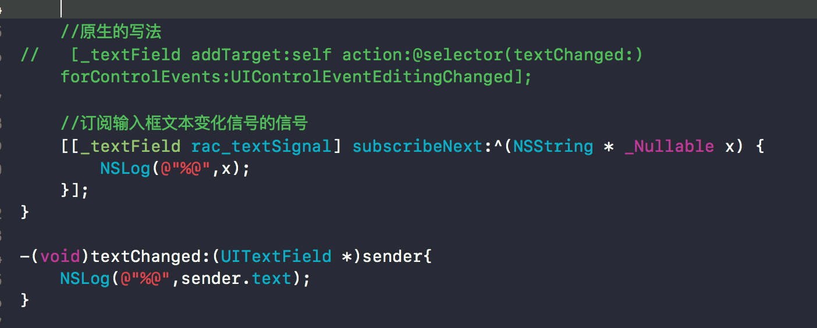
1.监听输入框文本变化

Slide 7
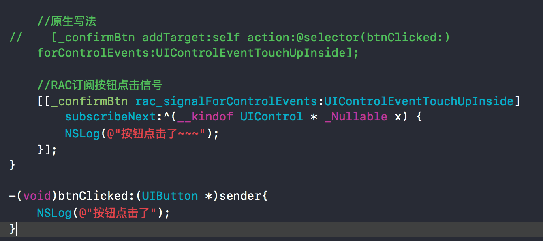
2.监听控件的事件

Slide 8
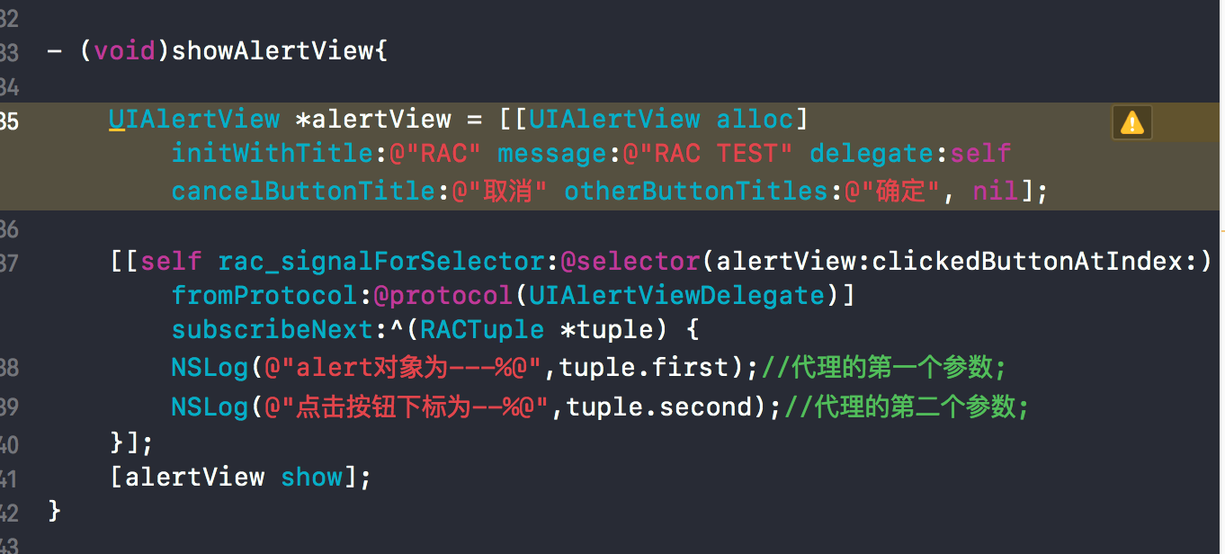
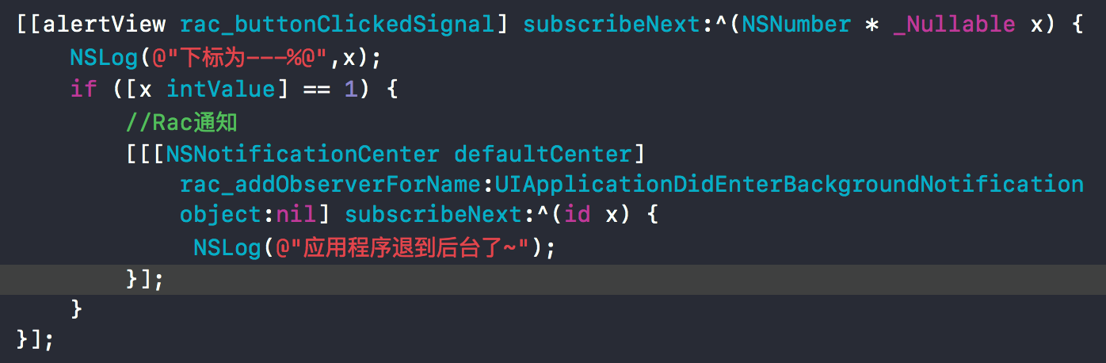
3.代理和通知

Slide 9
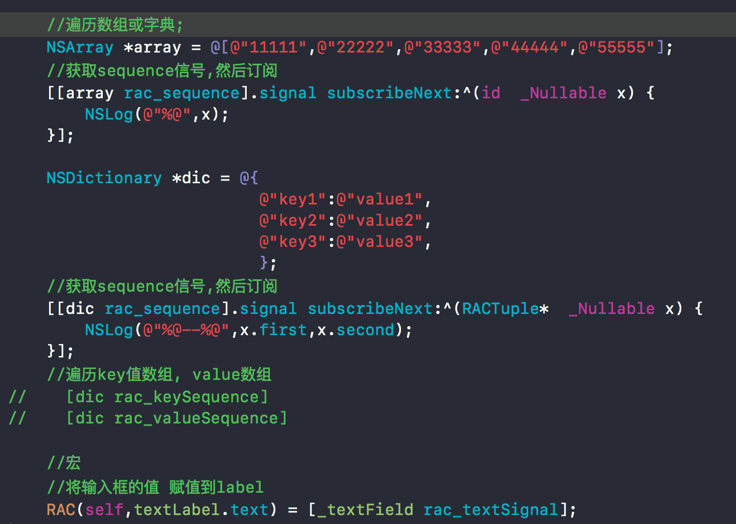
4.其他(数组遍历，宏，定时器)

Slide 10
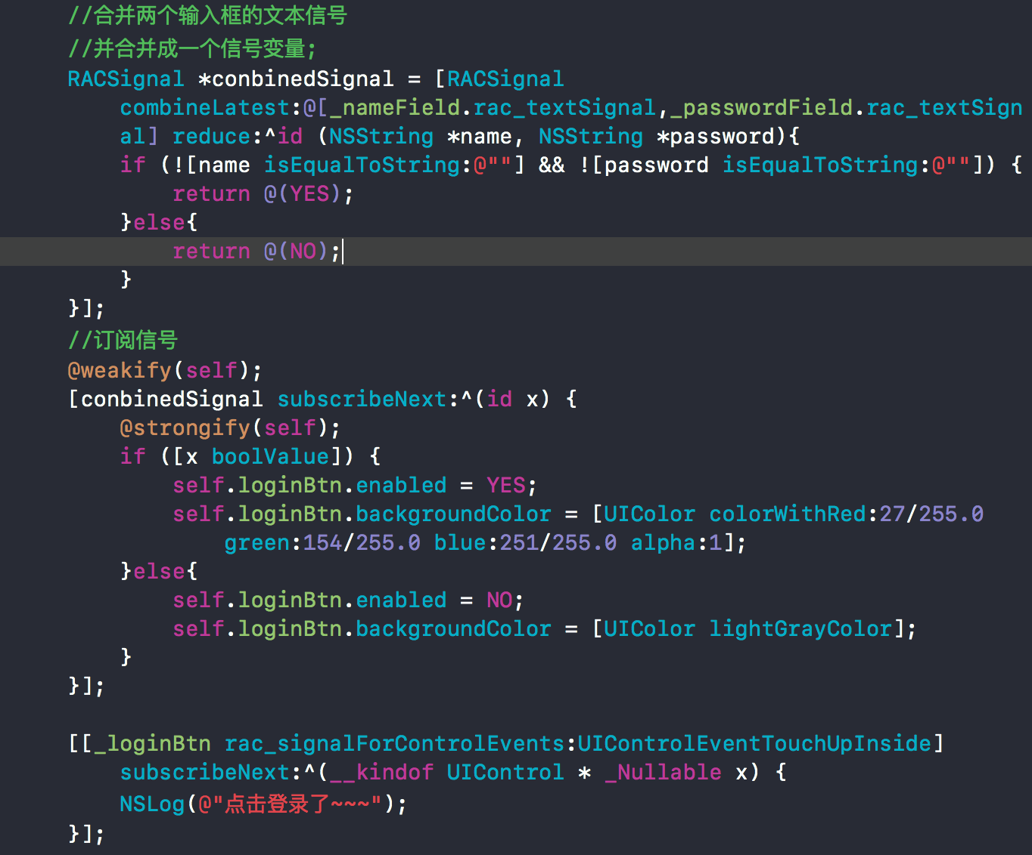
示例

Slide 11
总结和扩展
1. 帮助我们简化代码；
2. 一切皆信号（RACSignal）；
3. 有很多的block———(注意循环引用问题)；
扩展
1. RACCommand (指令) -将RACSignal进一步封装成指令；
2. ReactiveCocoa VS RxSwift (RxJava,RxJS)

Slide 12
谢谢！
https://ke.qq.com/course/339445?taid=2781403641359861

